Slide 1

1607C
云计算
Cloud Computing / Big Data / PPT Templates
党高闯

Slide 2
前 言
在自媒体时代，各种不同的声音来自四面八方，“主流媒体”的声音逐渐变弱，人们不再接受被一个“统一的声音”告知对或错，每一个人都在从独立获得的资讯中，对事物做出判断。
其实这就是一个由“点对面”到“点对点”的一个过程，人们通过个体发散，形成自己的“声音网”这也就是自媒体存在的意义。

Slide 3
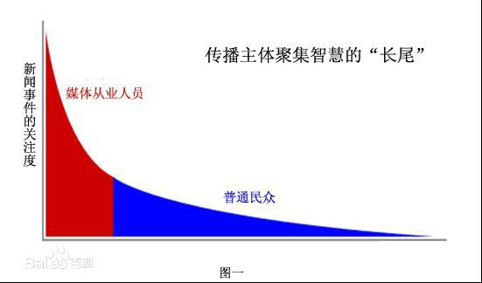
1
表现渠道
近年论坛、博客、微博、微信以及新兴的视频网站构成了自媒体现存的主要表达渠道，然而随着个人用户对互联网的深度使用，以阔地网络为代表的个人门户类网站将成为自媒体的新兴载体。理由在于：
其一，除了传统博客的信息发布功能，个人门户的个性化聚合功能还能精准并即时地获取信息，从而构成一条双向的即时信息通道。这种通道的存在有利于培养更加广大的信息受众，从而支持起更加旺盛的信息表达诉求。
其二，个人门户能够将数据挖掘和智能推送结合在一起，从而通过一种用户乐于接受的方式推动自媒体的传播，例如阔地首创的阔地热闻模式，会自动将每天推荐人数最多的并且是用户感兴趣领域的内容自动推动给用户。而传统的博客虽然也有排行榜显示信息的热度，但是无法达到信息推送的智能程度。
其三，个人门户建立的社区生态链加强了用户之间的联系纽带，使得信息的发布者与接受者们沟通更加紧密，联系也更加稳固。我们都知道，每一个成功的自媒体背后必然存在一拨支持群体，博客所能提供的简单留言评论的方式已不足以满足建议一个忠实粉丝圈的需求，传统的做法是再辅以论坛和即时通讯，但是所有这些功能需求都已经被聚合到个人门户这种新兴载体中，因此个人门户理所当然地将成为自媒体的最佳表达途径。

Slide 4

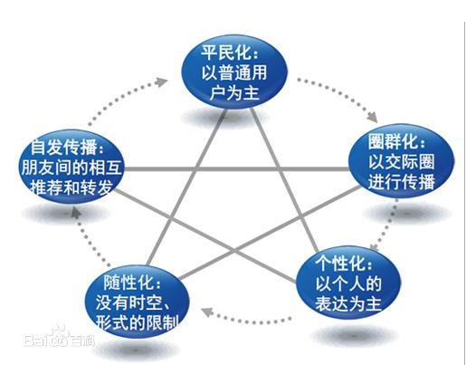


电商行业技术要求很高、高可用、海量数据的存储。
电商行业技术要求很高、高可用、海量数据的存储。
2
特性/ Click here to add your title
发展趋势
自媒体向传统媒体发出挑战。以播客为新兴形式的自媒体使得原来处于新闻制造边缘的受众成为新闻信息传播的中坚力量，传统媒体受到自媒体的挑战。

Slide 5
3
特点/ Click here to add your title
自媒体特点
平民化个性化
低门槛易操作
交互强传播快
力量来源
1.多样化
2.平面化
3.普泛化

Slide 6
目录 / Contents
01
项目简介
02
功能模块
03
技术架构
04
我负责的模块
05
结语

Slide 7
01
项目简介
Remember what should be remembered, and forget what should be forgotten.Remember what should be remembered, and forget what should be forgotten.

Slide 8
1
项目简介/ Click here to add your title
0.1
媒介即讯息
自媒体有别于由专业媒体机构主导的信息传播，它是由普通大众主导的信息传播活动，由传统的“点到面”的传播，转化为“点到点”的一种对等的传播概念。同时，它也是指为个体提供信息生产、积累、共享、传播内容兼具私密性和公开性的信息传播方式。
0.2
汽车之家就是致力于把传统的“点到面”的传播方式转化为“点到点”的传播平台，平台实现了资源消息的互换，社交等功能，同时为用户提供了个性化的主题推荐，实现内容与用户的精准连接

Slide 9
02
功能模块
Remember what should be remembered, and forget what should be forgotten.Remember what should be remembered, and forget what should be forgotten.

Slide 10
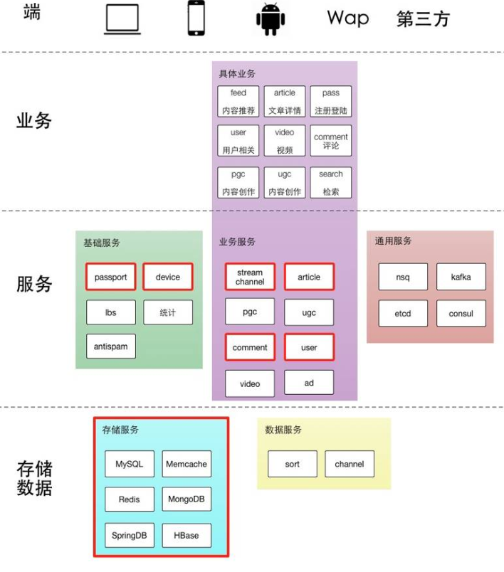
2
功能模块/ Click here to add your title
功能模块
项目的业务主要分为七大块
1.内容推荐与推送-feed
2.汽车详情-article
3.注册登录-pass
4.用户相关-user
5.视频-video
6.评论-comment
7.搜索-ElasticSearch

Slide 11
03
技术架构
Remember what should be remembered, and forget what should be forgotten.Remember what should be remembered, and forget what should be forgotten.

Slide 12
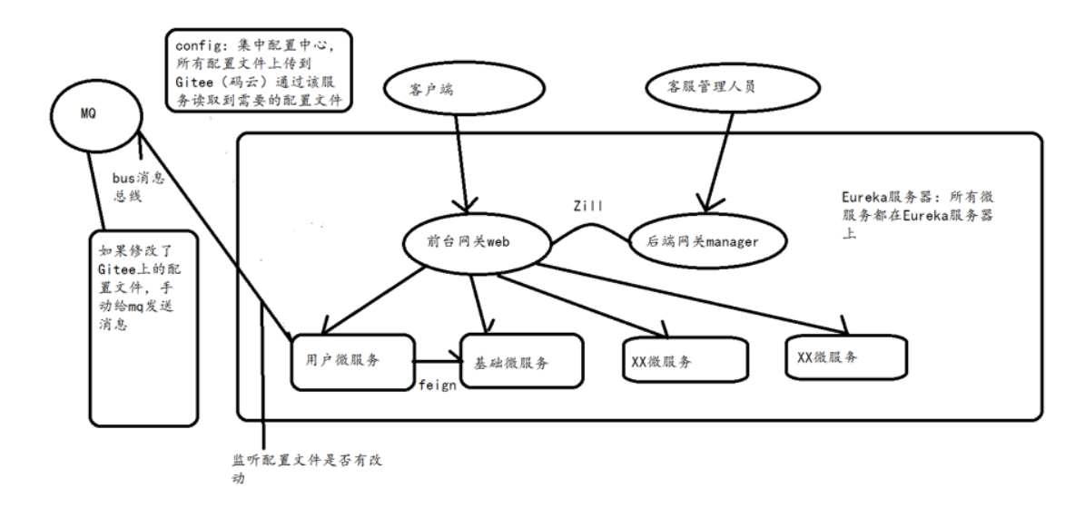
3
技术架构/ Click here to add your title
后端架构：SpringBoot+SpringCloud+SpringData+SpringMVC
前端架构：
VUE+Node.js+Cnpm+ElementUI
着重介绍一下SpingCloud中我用到的技术
1.服务的发现与注册：Netflix Eureka
2.服务的调用：Netflix Feign
3.熔断器：Netflix Hystrix
4.服务网关：Netflix Zuul
5.分布式配置：SpringCloudConfig
6.消息总线：SpringCloudBus

Slide 13

3
前端/ Click here to add your title
Vue是一套构建用户界面的渐进式框架，与其他大型框架不同的是，vue被设计为可以自底向上逐层应用。Vue的核心库只关注视图层，不仅容易上手，还便于与第三方库或既有项目整合
vue简单容易上手，但使用vue思路要有所转变，以前用jq随便拿全局变量和修改dom锤子现在不能用了，vue只关注数据本身，不用再繁琐的操作dom，注册时间，监听事件，取消事件
使用vue必要的环境是不能缺少的，首先是node.js（可以理解为运行在服务端的JavaScript）其次是cnpm,vue-cli脚手架
vue还能和各种组件继承使用，比如Esey-UI，Angular.js，Element-UI。我最熟悉的觉也觉得最好用的就是和ElementUI进行集成使用了，而且ElementUI里面的布局容器，禁用按钮等各种各样的样式咱们粘进来直接使用就好了。
当然一些必要的命令要熟记才能更好的操作vue，创建项目Npm init webpack （项目名称），下载Element-UI组件：Npm install Element-UI，启动一个项目：Npm run dev。 这些指令完全够用了。另外Vue里面的一些指令可能和别的框架不一样，比如绑定时间：V-model，V-bulid。 遍历一个集合：V-for、 判断：V-if。
如果说你想要一个什么样的页面，咱们之间Element-UI里面之间沾好布局容器，需要什么样的效果，咱们之间在Element-UI里面去找，
只要可以找到相似的咱们就能修改一些细节完成咱们的需求，如果找不到的话，咱们也可以去Element-UI里面去找一些样式参数，都是咱们
进行拼装使用的，很好用，很方便。像树形菜单，还有导航栏，还有禁用按钮，倒计时按钮都是有的。

Slide 14
04
我负责的模块
Remember what should be remembered, and forget what should be forgotten.Remember what should be remembered, and forget what should be forgotten.

Slide 15
1
我负责的模块/ Click here to add your title
注册登录：基于JWT
搜索：基于ElasticSearch
评论：基于MongoDB

Slide 16
2
什么是JWT？
JWT是一种非常轻巧的规范，可以理解它是一个Token令牌
JWT的优势是支持跨域，无状态不需要存Session，Token本身包含用户信息
JWT由三个部分组成
载荷部分：
{ "iss": "发行者", "sub": 主题", "aud": “观众”，
"exp":"过期时间",
"iat":"签发时间"
以下可以添加自定义数据
"userid":"11111",
“realname":"真实姓名",
"email":"", }
头部：
{ "alg": "HS256", "typ": "JWT" }
签名部分：
HMACSHA256(Base64(Header) + "." + Base64(Payload), secret)

Slide 17
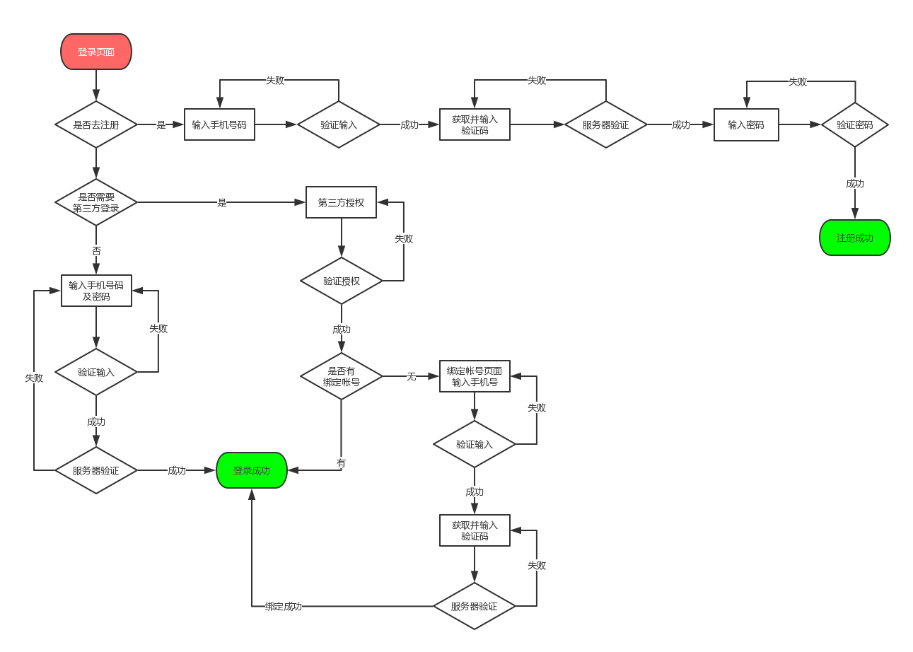
3
登录注册/ Click here to add your title

Slide 18
4
搜索/ Click here to add your title
ElasticSearch：
Elasticsearch是一个实时的分布式搜索和分析引擎。它可以帮助你用前所未有的速度去处理大规模数据。
ElasticSearch的使用非常简单，你甚至不用安装，开箱即用。部署也比较简单
问题：
在使用ElasticSearch时我也遇到了一些问题ElasticSearch不能跨域访问
解决办法：
通过修改ElasticSearch的配置文件，在配置文件ElasticSearch.yml中加上
http.cors.enabled:true
http.cors.enabled-origin
也就是允许ElasticSearch跨域

Slide 19
5
IK分词器/ Click here to add your title
默认的分词器会把每个字看成一个词，比如“我是程序猿”默认的分词就会分为“我”“是”
“程”“序”“猿”
解决这个问题就用到了我们的IK分词器了
IK分词器的使用
Ik分词器的使用相当简单解压出来以后，给这个文件夹重命名为IK，之后把这个文件夹拷贝到ElasticSearch/plugins目录下，重新启动就可以加载IK分词器
IK分词器提供了两个分词算法，ik_smart和ik_max_word其中ik_smart为最少切分，ik_max_word为最细粒度划分，可以根据需求来选择适合的算法

Slide 20
6
Mysql导入索引库到ElasticSearch/ Click here to add your title
Logstash：
什么是Logstash？
Logstash是一个轻量级的日志处理框架，可以方便的把分散的多样化的日志搜集起来，并进行自定义的处理，然后传输到指定位置
Mysql数据库导入ElasticSearch
1.在Logstash中创建文件夹Mysqletc文件夹。
2.文件夹下创建Mysql.config（名称随意），内容如下
主要配置：
mysql中对应的数据库和Mysql数据库的连接信息。
和对应着要执行的sql的绝对路径
定义更新的时段
ElasticSearch的Ip地址和端口
ElasticSearch的索引名称（自己定义的）
3.将mysql的驱动包拷贝到logstash/mysqletc/下
4.命令行下执行 Logstash –f../mysqletc/mysql.conf

Slide 21
7
评论/ Click here to add your title
评论功能的实现是用MongoDB来实现的，为什么要用MongoDB呢？
这里要说一下这个评论的一个特点：
1.数据访问量大
2.写入操作频繁
3.价值较低
对于这样的数据我们更适合使用MongoDB来实现数据的存储，MongoDB是一个介于关系型数据库和非关系型数据库之间，但严格意义上来说它是一个非关系型数据库。
MongoDB也可以说是一个面向文档的数据库，是非关系型数据库中功能最丰富，最像关系型数据库的，它的数据结构非常松散，是一个类似json的bson格式，因此可以存储比较复杂的数据类型。
MongoDB的逻辑结构是一种层次结构。主要由文档，集合，数据库这三个部分组成。
MongoDB的文档相当于关系数据库中的一行记录，多个文档组成一个集合，相当于关系数据库的表，多个集合逻辑上组织在一起就是数据库。

Slide 22
THANK YOU
When a cigarette falls in love with a match,it is destined to be hurt.When a cigarette falls in love with a match,it is destined to be hurt.

